Slide 1
ГАУ «КЦСОН города Каменска-Уральского»
ШКОЛА ПОЖИЛОГО ВОЗРАСТА
ПО НАПРАВЛЕНИЮ:
«Обучение навыкам ухода»
Тема: Продукты, которые мы как ни в чём ни бывало едим каждый день.
Исполнитель: специалист по социальной работе
Попкова А.В.

Slide 2
А вы знаете, что среди блюд и продуктов, которые мы едим каждый день, есть те, которые медленно нас убивают? По отдельности они, может быть, и не представляют никакой опасности, но вот в сочетании с другими образуют фатальное комбо... Перед вами список из таких продуктов. Одни повышают давление и уровень холестерина, а другие ведут к депрессии и болезни Альцгеймера.
Постарайтесь ограничить их употребление или исключить из своего рациона вовсе.

Slide 3
1. Томатный соус
Вы можете не поверить, но томатный соус - это самая что ни на есть настоящая сахарная бомба, регулярное употребление которой может привести к ожирению. Старайтесь делать подобные соусы самостоятельно.
2. Газированные напитки
Эти источники углеводов могут испортить не только вашу кожу, но ещё и повысить уровень сахара в крови, а также повлиять на выработку ваших гормонов и настроение.
А если вы покупаете версию без сахара, то не утешайте себя, ведь они ничем не лучше.
3. Сахар
Если вы сладкоежка, то держите себя в руках, ведь сахар вызывает привыкание. Он повышает риск диабета, рака, ожирения и ведёт к развитию серьезных заболеваний.

Slide 4
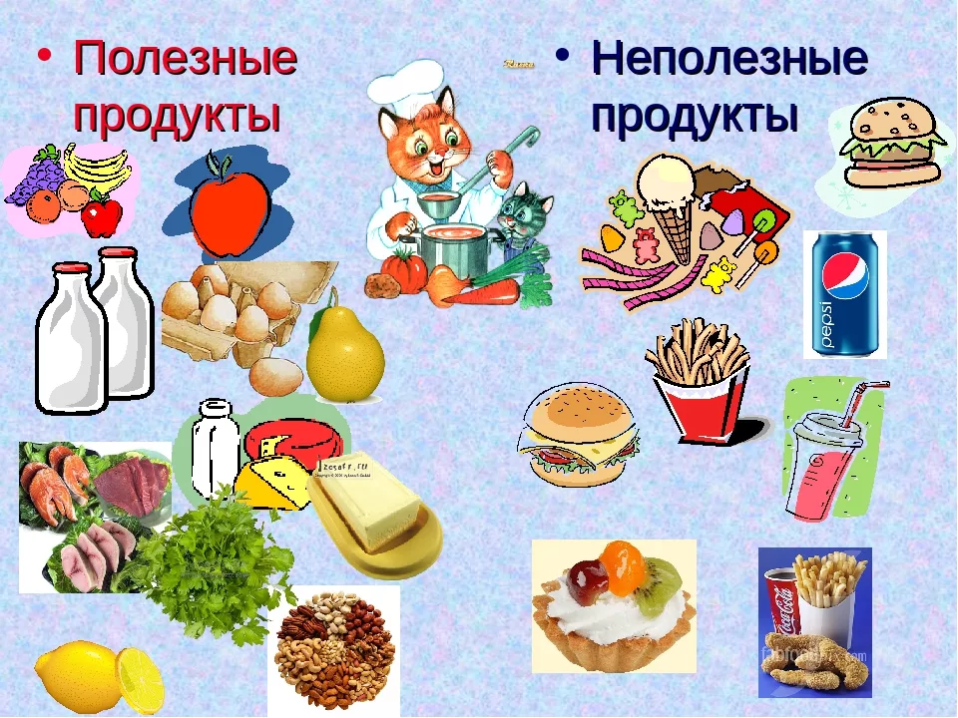

Slide 5
4. Копчёности
Все колбасные и мясные изделия типа салями, ветчины и прочей ерунды содержат большое количество добавок и консервантов, что уж точно не скажется хорошо на вашем здоровье.
5. Рафинированные масла
"Ну а тут что плохого может быть?" - удивлённо спросите вы. Тут стоит сказать, что остерегаться необходимо лишь рафинированных масел. Они содержат большое количество трансжиров, что не есть хорошо для нашего здоровья.
6. Маргарин
Маргарин - это чистая химия и более дешёвая и некачественная версия масла. Лучше не просто ограничить его употребление, а не добавлять в выпечку вовсе.

Slide 6
7. Хот-доги
Исследования показали, что есть хот-доги - это всё равно что курить сигарету. Отрицательный эффект на организм абсолютно такой же. Поэтому бросайте эту вредную привычку.
8. Картофельные чипсы
Этот снэк мало того что обжаривается в масле, так ещё и содержит столько соли, что мама, не горюй. Если уж вам и очень хочется чипсов, сделайте их дома самостоятельно.
9. Покупные соусы для салата
Перестаньте уже заправлять свои полезные салаты всякими вредными соусами, которые содержат искусственные красители. Лучше сделайте выбор в пользу лимонного сока или яблочного уксуса.

Slide 7
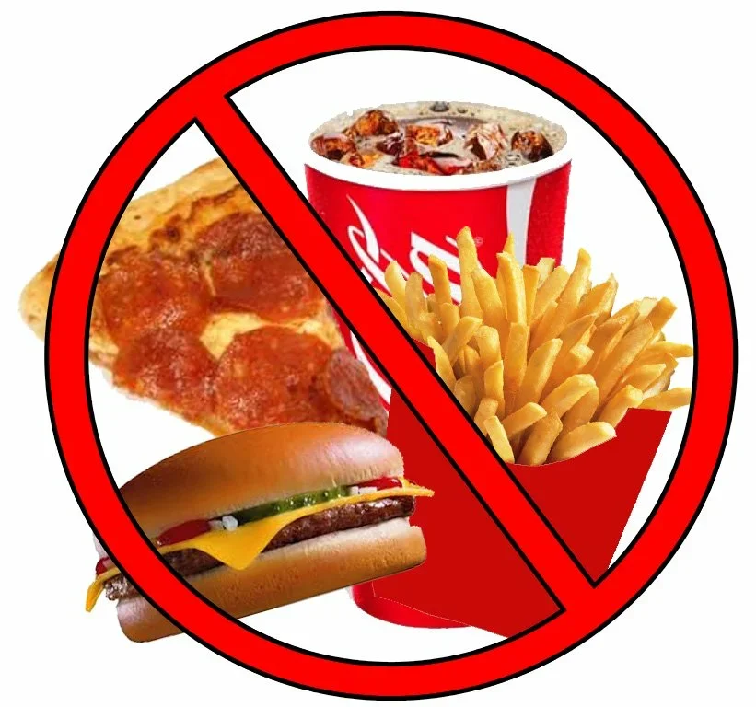

Slide 8
10. Сахарозаменители
Такие сахарозаменители, как аспаратам, неотам, ацесульфам и другие, конечно, содержат меньше калорий, но вот на здоровье хорошо они не отражаются точно.
11. Алкоголь
Ну, почему мы просим ограничить употребление этого продукта, в принципе понятно. Он нарушает работу всего вашего организма и ни к чему хорошему не ведёт.
12. Белый хлеб
Белый хлеб делается из рафинированной муки, которая в процессе обработки лишается всех минералов, витаминов и микроэлементов. Остаются лишь простые углеводы. А оно вам надо?

Slide 9
13. Мясо барбекю
Перед этим запахом устоять сложно, правда? Однако в процессе такой тепловой обработки в мясо попадает огромное количество вредных веществ, которые могут вызывать рак и вести к панкреатиту.
14. Батончики-мюсли
Это только кажется, что такая еда - самое настоящее правильно питание. На самом же деле, здесь содержится столько же сахара, сколько и в шоколадных батончиках.
15. Сухие завтраки
Замените лучше эти хлопья, содержащие сахар, консерванты, искусственные красители и ГМО, на кашу, омлет или творог.

Slide 10


Slide 11
16. Соки
Думаете, что они гораздо полезнее газировки? Все эти надписи "100% натуральный" и "не содержит сахара" - всего лишь маркетинговые ходы, привлекающие покупателей.
17. Соль
Именно соль контролирует наше давление. Если мы едим много соли, то оно повышается и наоборот. Также излишнее употребление соли ведёт к отёкам и визуальному увеличению объёмов тела.

Slide 12


